Slide 1
Наукометрические показатели оценки публикационной деятельности ученого
Васильева Надежда Александровна, начальник отдела организации научно-издательской деятельности ФГБОУ ВПО «МГТУ»

Slide 2
НАУКОМЕТРИЧЕСКИЕ ПОКАЗАТЕЛИ
Количество публикаций − суммарное количество публикаций или по отдельным типам (монографии, статьи)
Количество цитирований – суммарное число ссылок на публикации.

Slide 3
НАУКОМЕТРИЧЕСКИЕ ПОКАЗАТЕЛИ
Индекс Хирша – показатель научной продуктивности ученого (группы ученых), основанный на количестве публикаций и количестве цитирований этих публикаций
Импакт-фактор – число цитирований статей, опубликованных в журнале за предыдущие годы, поделенное на число этих статей

Slide 4
КРИТЕРИИ ПУБЛИКАЦИЙ конкурсов
Уровень публикаций руководителя
Уровень публикаций коллектива
Уровень публикаций организации

Slide 5
КРИТЕРИИ ПУБЛИКАЦИЙ конкурсов рнф
Руководитель проекта за пять лет, предшествующие конкурсу должен иметь следующее количество публикаций в рецензируемых российских и зарубежных научных изданиях, индексируемых в базах данных «Сеть науки» (Web of Science) или «Скопус» (Scopus):
а) для отраслей знания 01 - 07, 09 – не менее 5-7 публикаций;
б) для отрасли знания 08 – не менее 3-4 четырех публикаций

Slide 6
КРИТЕРИИ ПУБЛИКАЦИЙ конкурсов РФФИ
Уровень публикаций руководителя проекта за последние три года
(не менее 3) и коллектива проекта
в журналах, входящих в одну из систем цитирования Web of Science, Scopus, Web of Knowledge, Astrophysics, PubMed, Mathematics, Chemical Abstracts, Springer, Agris, GeoRef, РИНЦ

Slide 7
Показатели публикационной активности
Количество публикаций в журналах из перечня ВАК, в научных изданиях, индексируемых в базах данных Web of Science, Scopus, РИНЦ
Импакт-фактор журналов, в которых опубликованы статьи

Slide 8
Перечень журналов ВАК
С 1 июля 2015 года статьи, опубликованные в изданиях, не включенных в новую редакцию Перечня, не будут относиться к публикациям в рецензируемых научных изданиях, включенных в Перечень.
Рецензируемое научное издание может входить в перечень не более чем по трем отраслям науки, при этом в совокупности - не более чем по пяти группам специальностей, в соответствии с Номенклатурой специальностей научных работников.

Slide 9
Перечень журналов ВАК
Рецензируемые научные издания, включенные в Перечень рецензируемых научных изданий…
Рецензируемые научные издания (текущие номера которых или их переводные версии входят в международные базы данных и системы цитирования), включенные в Перечень рецензируемых научных изданий…

Slide 10
Журнал «ВЕСТНИК МГТУ»
05.00.00 Технические науки:
05.09.00 Электротехника;
05.18.00 Технология продовольственных продуктов;
05.22.00 Транспорт.
08.00.00 Экономические науки.
25.00.00 Науки о Земле.

Slide 11
ОСНОВНЫЕ ИСТОЧНИКИ БИБЛИОМЕТРИЧЕСКОЙ ИНФОРМАЦИИ
РИНЦ
Web of Science
Scopus

Slide 12
Российский индекс научного цитирования
Национальная библиографическая
база данных научного цитирования, аккумулирующая более 7 миллионов публикаций российских авторов.
Электронная научная библиотека
eLIBRARY.RU
Аналитический инструмент, позволяющий осуществлять оценку результативности и эффективности деятельности научно-исследовательских организаций, ученых, уровень научных журналов

Slide 13
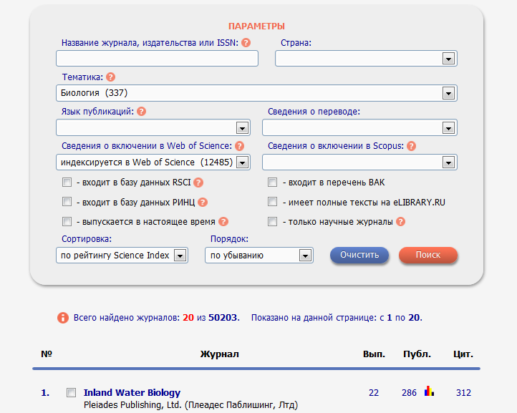
РИНЦ. Каталог журналов

Slide 14
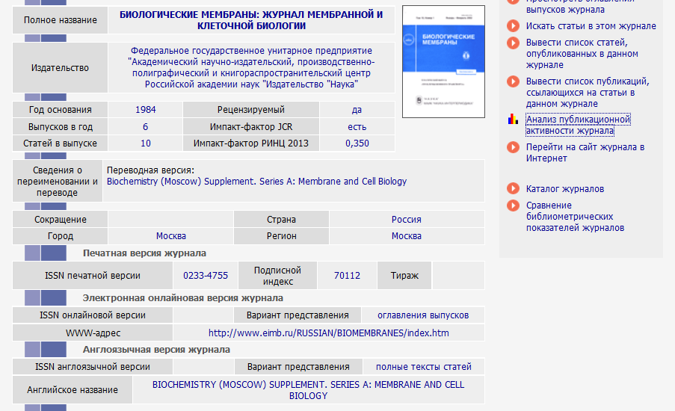
РИНЦ. Импакт-фактор журнала

Slide 15
Перечень журналов, входящих в Scopus

Slide 17
Перечень журналов, входящих в WOS

Slide 18
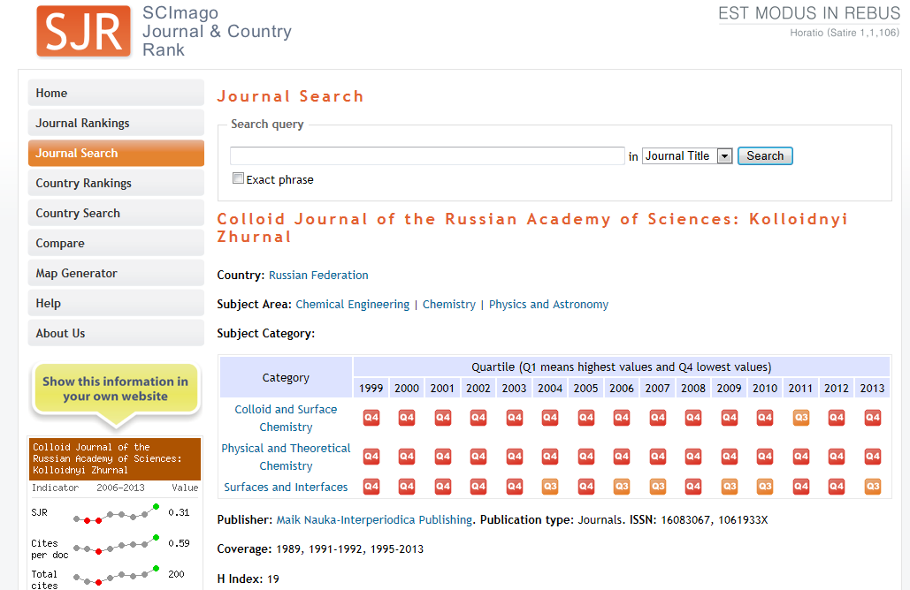
Импакт-фактор журналов

Slide 19
В помощь исследователю
ВЕБ-Сайт МГТУ. Наука.
В помощь исследователю

Slide 20
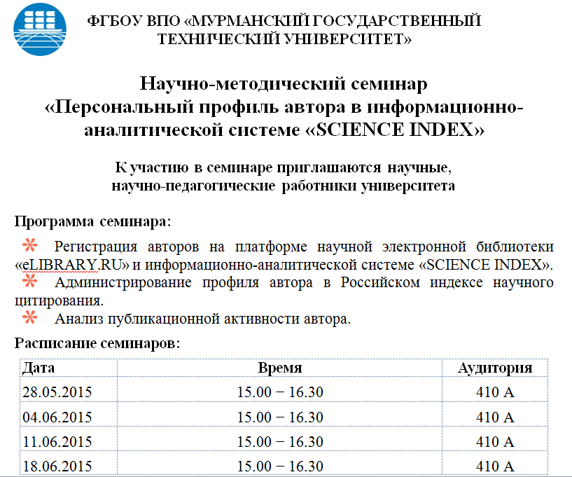

Slide 21
Отдел организации научно-издательской деятельности Начальник отдела: Васильева Надежда Александровна Телефон: (8152) 40-33-56

